Slide 1


Тест по информационни технологии
http://schoolacademy.telerik.com
Подготовка за ИТ олимпиадата
Веселин Димитров
Student
НОИТ – ИТ тест
Telerik Software Academy
academy.telerik.com

Slide 2

Софтуерно инженерство
Анализ, спецификация, проектиране, прототип, имплементация, тестване, поддръжка, …

Slide 3



Въпрос
Кое от изброените не е source-control система?
SVN
GIT
TFS
Google Drive

Slide 4
Отговор
Source-control system
хранилище за приложения в процес на разработка, което дава възможност на много хора работещи върху един проект да работят, като записват направените промени
Google Drive
виртуален облак за съхранение, който може да използвате, за да пренасяте файловете си навсякъде и да имате достъп от който и да е компютър или мобилно устройствоНе късаят пряко функционалност

Slide 5









Компресиране на данни
Алгоритми за компресия, софтуер за архивиране

Slide 6
Въпрос
Какво е ГРЕШНО за Run-length кодирането?
кодират даден стринг в RLE списък
декодират RLE списък до стринг
вмъкват един RLE списък на произволна позиция в друг
Съпоставя кодове с променлива дължина на символи

Slide 7
Отговор
Run-length encoding (RLE) кодира поредица еднакви битове чрез двойката {битове, брой}
пр. за RLE списък - (4,A) (4,B) (3,C) (2,A)
Шенън-Фано кодиране
Съпоставя кодове с променлива дължина на символи
Спрямо честота на срещане

Slide 8
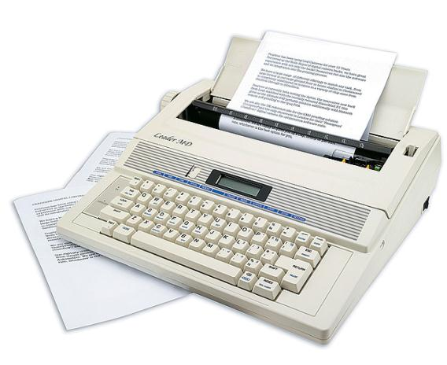


Текстообработка
Работа с текстотобработващ софтуер, файлови формати, кодирания, текст, таблици, фигури, …

Slide 9
Въпрос
Кой текстов редактор се използва предимно за писане на програмен код?
NodePad++
Microsoft Word
WordPad
LibreOffice Text Document

Slide 10
Отговор
NodePad++
Notepad++ е текстов редактор и редактор на сорс код за MS Windows операционни системи
Notepad++ е с отворен код и поддържа множество програмни езици
Разпространява се под лиценза GPL
Информация:
http://notepad-plus-plus.org/

Slide 11
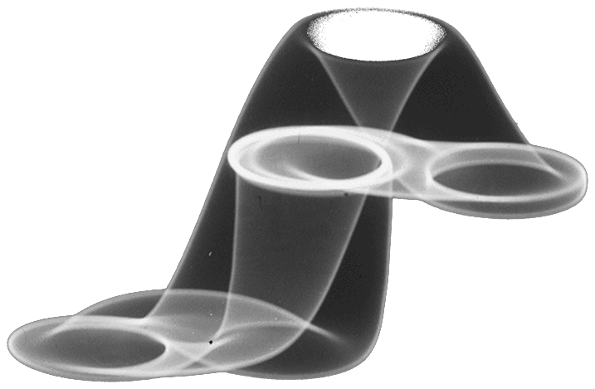



Компютърна графика
Растерна и векторна графика, графични файлови формати, графични редактори, цветови гами

Slide 12
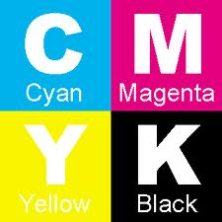
Въпрос
Кой от изброените софтуерни продукти не е графичен редактор?
CorelDraw
GIMP
Paint.NET
Adobe PhotoShop
WinAmp

Slide 13
Отговор
Всички изброени приложения, освен WinAmp са графични редактори
WinAmp е плеър за слушане на музика
Информация:
http://www.winamp.com/

Slide 14





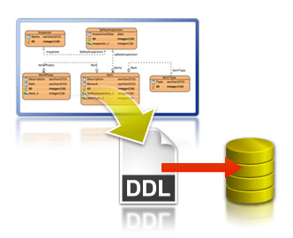
Бази от данни
Модели на данните, таблици, релации, SQL

Slide 15
Въпрос
Какво прави следния SQL код?
Изтрива всички записи с посочената заплата
Избира първото име на слу-
жителите с посочената заплата
Избира първото име на слу-
жителите със заплата различна
от посочената
SELECT FirstName FROM Employees WHERE Salary IN (25000, 14000, 12500, 23600)

Slide 16
Отговор
Верният отговор е, че заявката избира пъвото име на служителите, чийто заплата е равна на посочената
Информация:
http://www.w3schools.com/sql/sql_in.asp

